Slide 1
TIẾNG VIỆT – TUẦN 8
LUYỆN TẬP
MỞ RỘNG VỐN TỪ VỀ THƯ VIỆN
CÂU CẢM

Slide 2

KHỞI ĐỘNG:
Notes:
12

Slide 3








Nhạc nền
Notes:
Thầy cô có thể bật/tắt nhạc nền bằng cách nhấp vào biểu tượng Nốt nhạc.
Thầy cô nhấp vào BẮT ĐẦU hoặc nhấp trái chuột để vào phần câu hỏi.

Slide 4











“Em là học sinh.” thuộc loại câu nào?
01
Âm thanh
khi chọn Đúng
Câu kể
Câu cảm
Âm thanh
khi chọn Sai
Câu hỏi
Câu nghi vấn
Notes:
HD chỉnh sửa: Thầy cô nhập câu hỏi và các đáp án vào các ô (Căn chỉnh size chữ cho phù hợp với độ dài câu hỏi)
Thầy cô nhấp chuột phải hoặc phím -> để hiện câu hỏi và các đáp án
Sau khi HS chọn đáp án, thầy cô nhấp vào PHẦN ĐẤT chứa đáp án đó.
Sau khi ở phần kiểm tra đúng sai, thầy cô nhấp < để trở về câu hỏi.
Sau khi hoàn thành xong câu hỏi, thầy cô nhấp hình > hoặc chuột trái, phím -> để chuyển sang câu hỏi tiếp theo.

Slide 5


“Hoa là người như thế nào?” thuộc loại câu nào?
02
Âm thanh
khi chọn Đúng
Câu kể
Câu hỏi
Âm thanh
khi chọn Sai
Câu cảm
Câu giới thiệu

Slide 6

Chọn thông tin đúng về câu kể:
03
Dùng để kể, tả, giới thiệu. Kết thúc bằng dấu chấm than
Dùng để hỏi. Kết thúc bằng dấu chấm
Dùng để kể, tả, giới thiệu - Kết thúc bằng dấu chấm
Dùng để hỏi. Kết thúc bằng dấu chấm than

Slide 7





LUYỆN TẬP
MỞ RỘNG VỐN TỪ VỀ THƯ VIỆN
CÂU CẢM (trang 72)

Slide 8
KHÁM PHÁ
Notes:
12

Slide 9





YÊU CẦU CẦN ĐẠT:
1
Mở rộng vốn từ về thư viện, nhận biết được câu cảm.
2
Biết phân loại từ theo nhóm phù hợp. Biết chuyển câu kể thành câu cảm
3
Biết sử dụng câu cảm để biểu lộ cảm xúc phù hợp khi giao tiếp.

Slide 10

HOẠT ĐỘNG 1:
MỞ RỘNG VỐN TỪ VỀ THƯ VIỆN

Slide 11
1. Xếp các từ ngữ dưới đây vào nhóm thích hợp
tìm sách
thẻ thư viện
phiếu mượn sách
sách
mượn
giá sách
người mượn
người đọc
báo
thủ thư
đọc
trả
Người
Đồ vật
Hoạt động

Slide 12
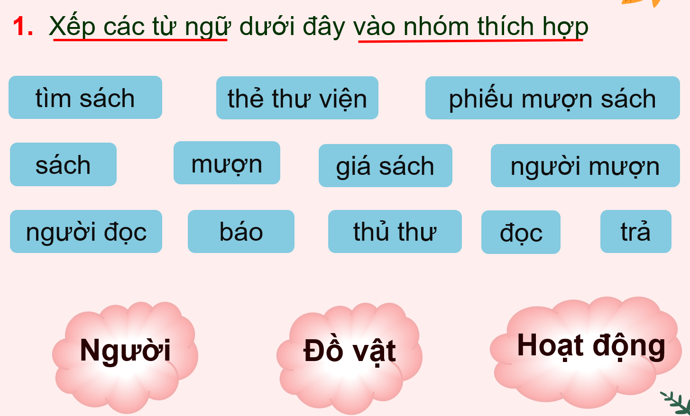

Làm việc nhóm
Xếp các từ ngữ vào nhóm thích hợp
Viết vào bảng phụ

Slide 13
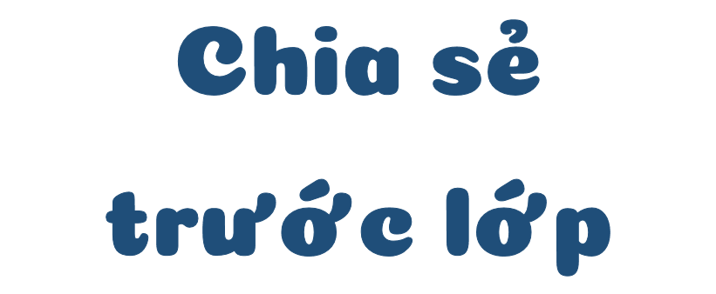



Slide 14
1. Xếp các từ ngữ dưới đây vào nhóm thích hợp
tìm sách
thẻ thư viện
phiếu mượn sách
sách
mượn
giá sách
người mượn
người đọc
báo
thủ thư
đọc
trả
Người
Đồ vật
Hoạt động

Slide 15
1. Xếp các từ ngữ dưới đây vào nhóm thích hợp
Người
Đồ vật
Hoạt động
người mượn
thẻ thư viện
tìm sách
người đọc
giá sách
mượn
thủ thư
sách
báo
đọc
trả
phiếu mượn sách

Slide 16
PHIẾU MƯỢN SÁCH
Họ và tên:…………………………….
Lớp:…………………………………….
Tên sách(truyện):…………...................
Ngày mượn:…………………………..
Ngày trả:………………………………

Slide 17

Tìm thêm các từ ngữ chỉ người, đồ vật, hoạt động ở thư viện

Slide 18
- Chỉ người: cô thư viện, nhân viên thư viện,
- Đồ vật: máy tính, từ điển, tạp chí, truyện….
- Hoạt động: xếp hàng, trao đổi, đọc sách, chọn sách, cất sách, thảo luận, trưng bày sách, giới thiệu sách, phân loại, bảo quản, cho mượn,

Slide 19
HOẠT ĐỘNG 2:
CÂU CẢM

Slide 20
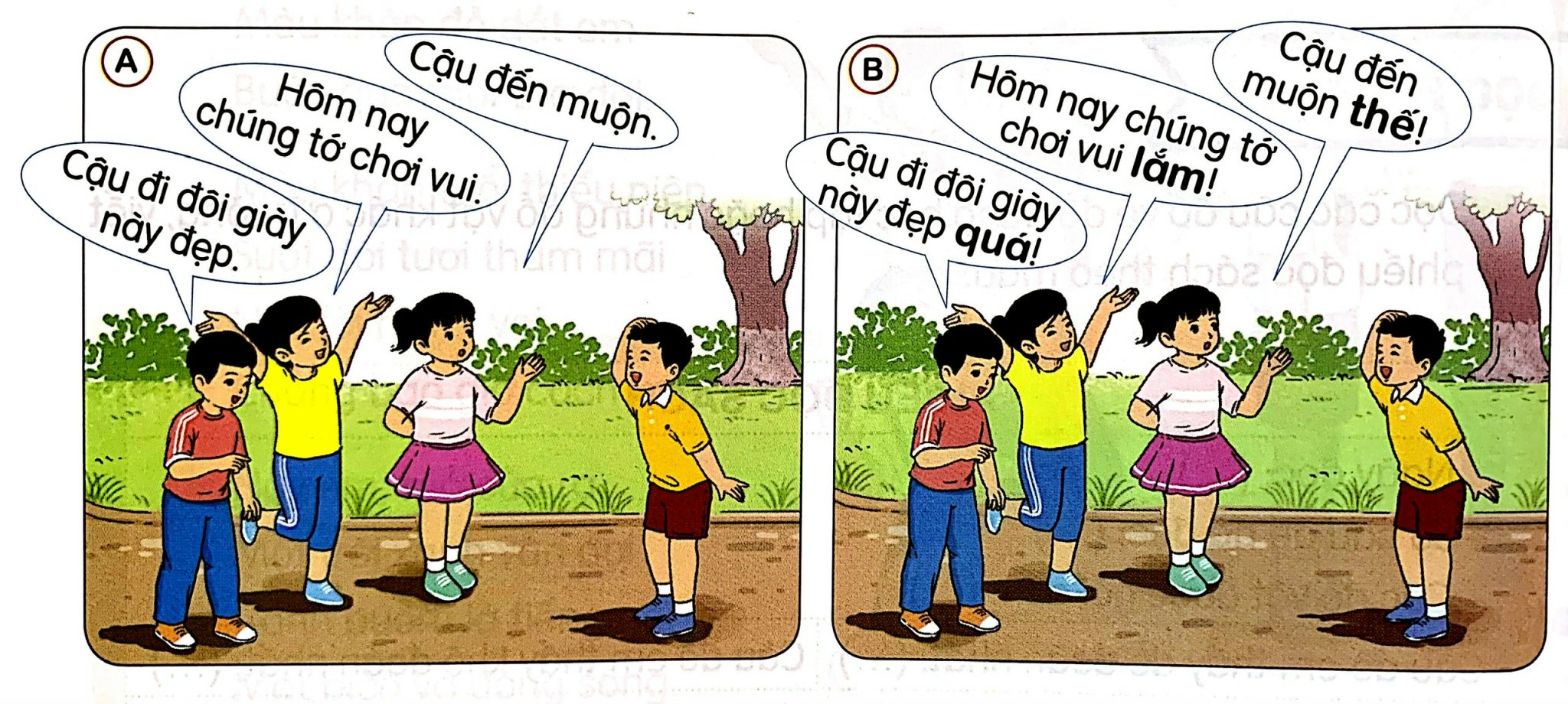
2. Câu nói của mỗi bạn ở tranh A và tranh B có gì khác nhau?

Slide 21
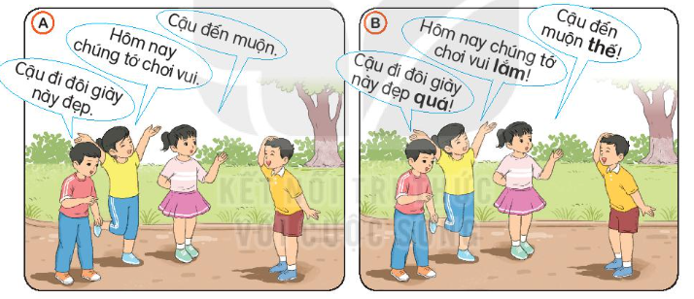
Làm việc nhóm
Quan sát tranh
So sánh câu nói được viết trong 2 tranh.

Slide 22
 | Các câu được viết ở tranh A | Các câu được viết ở tranh B
Từ ngữ
Dấu câu
Mục đích nói

Slide 23



CHIA SẺ TRƯỚC LỚP
Trình bày
Nhận xét

Slide 24
 | Các câu được viết ở tranh A | Các câu được viết ở tranh B
Từ ngữ | Không có các từ: “thế, lắm, quá” | Có các từ: “thế, quá, lắm”
Dấu câu | Dấu chấm | Dấu chấm than
Mục đích nói | Kể | Cảm thán / Nêu cảm xúc
- Câu cảm thường có các từ: thế, quá, lắm, thật, ôi, ô…. Cuối câu có dấu chấm than. Câu cảm dùng để nêu cảm xúc.

Slide 25
3. Những từ in đậm ở bài tập 2 bổ sung điều gì cho câu?
Cảm xúc của
người nói
Cảm xúc của
người nói
Mong muốn của
người nói
Nội dung kể, tả, giới thiệu

Slide 26
-Các từ in đậm: lắm, quá, thế, thật, ôi, ôi chao… thể hiện được cảm xúc của người nói.
- Cảm xúc vui mừng, thán phục, ngạc nhiên, đau xót, nuối tiếc, sợ hãi, thú vị, ngỡ ngàng, sửng sốt, buồn rầu, khó chịu, sốt ruột,….
Những câu văn dùng để bộc lộ cảm xúc đấy chính là câu cảm. Trong câu cảm thường có các từ ôi, chao, chà, trời, quá, đấy, thật, lắm,..
Cuối câu cảm thường là dấu chấm than. ( !)
Khi viết câu cảm, đầu câu viết hoa, cuối câu có dấu chấm than.
Khi nói và đọc câu cảm, ta nhấn giọng ở từ thể hiện cảm xúc.

Slide 27


4. Chuyển các câu dưới đây thành câu cảm (theo mẫu).
THẢO LUẬN
NHÓM ĐÔI
M: Quyển từ điển này hữu ích.
=> Quyển từ điển này hữu ích quá!
a) Bạn ấy đọc nhiều sách.
b) Thư viện trường mình rộng.
c) Thư viện đóng cửa muộn.

Slide 28
CHIA SẺ TRƯỚC LỚP
Trình bày
Nhận xét

Slide 29
4. Chuyển các câu dưới đây thành câu cảm (theo mẫu).
M: Quyển từ điển này hữu ích.
=> Quyển từ điển này hữu ích quá!
a) Bạn ấy đọc nhiều sách.
=> Bạn ấy đọc nhiều sách quá!
b) Thư viện trường mình rộng.
=> Thư viện trường mình rộng lắm!
c) Thư viện đóng cửa muộn.
=> Thư viện đóng cửa muộn thế!

Slide 30
Vận dụng, trải nghiệm
Notes:
12

Slide 31
Trong các câu sau, câu nào là câu cảm?
Nhà em mới nuôi một chú mèo.
A, các bạn ấy đã đến rồi!
Bạn mặc chiếc áo này đẹp thật đấy!
Bộ phim thật là tuyệt!
Những câu B, C, D bộc lộ cảm xúc gì?
Câu B bộc lộ cảm xúc vui mừng, câu C bộc lộ cảm xúc ngạc nhiên, câu D bộc lộ cảm xúc thú vị

Slide 32
Đặt các câu cảm bộc lộ cảm xúc sau:
Thể hiện sự ngạc nhiên trước một bức tranh.
Thể hiện sự thích thú trước một cảnh đẹp.
Bức tranh đẹp quá!
Bức tranh vẽ đẹp thật!
Phong cảnh thật là tuyệt!
Cảnh đẹp nơi đây đẹp quá!

Slide 33
Từ ngữ về thư viện
Tìm được từ ngữ nói về thư viện
Nội dung bài học
Nhận biết được câu cảm
Câu cảm
Chuyển được từ câu kể sang câu cảm.

Slide 34
DẶN DÒ:
1. Tìm hiểu thêm về các thành phố và vùng quê ở nước ta.
2. Chuẩn bị cho bài sau: Ôn về từ chỉ đặc điểm. Ôn tập câu Ai thế nào? Dấu phẩy

